Slide 1
離散ウェーブレット変換
wavelet
（小さな波）

Slide 2
概要
雑音除去，圧縮，不連続点の抽出，フィルタバンクなどに利用される．（jpeg2000ではDCTでなくウェーブレット変換を採用）
離散フーリエ変換と親戚？でもちょっと違う
周波数によって見る範囲（時間の幅）が変わる
・高周波→時間窓狭く
・低周波→時間窓広く
マザー（基本）ウェーブレットを伸縮（スケール）・移動（シフト）させる形で表現される．
ハール，メキシカンハット，シャノン，メイエ，ドベシィなど，色々なマザーウェーブレットが考えられている．
（ここではシンプルなハールウェーブレットをとり上げる）

Slide 3
ウェーブレット解析のイメージ
例えば をウェーブレットとするならば
簡単にいうと，対象信号とウェーブレットに対する相関の度合い
時間
低い周波数
周波数
シフトさせて行く
t[s]
高い周波数
この波形がどのあたり（時間）にどの程度含まれているか（係数）を見る
元の信号
フーリエ級数ではsinやcosとの内積（関係）が係数として出てきた

Slide 4
ハールのスケーリング関数とウェーブレット
これらの形を伸ばしたり縮めたり，移動させたりする形で利用する
スケーリング関数
「ある区間の平均」を求めるのに対応
ウェーブレット
「ある区間の差分」を求めるのに対応

Slide 5
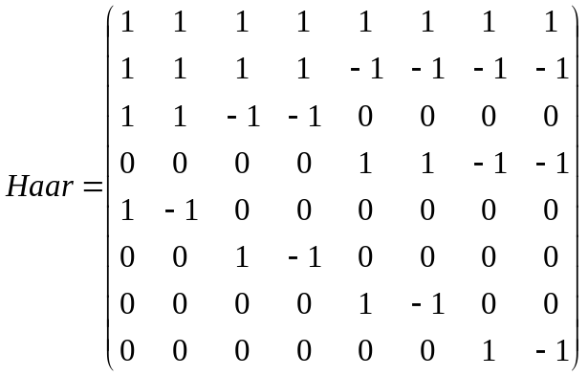
スケーリングとウェーブレットの形を整理すると（離散データ数がN=８のとき）
高い周波数
に対応
シフト（移動）させて，
時間（場所）における関係を見ている
0
4
8
0
4
8
レベル１
ウェーブレット
仮にこれらを
DFT風に
低周波から
並べ直し，
比べるとすると
こんな形に
0
4
8
直流
レベル３ スケーリング
基本波
レベル３ ウェーブレット
0
4
8
第２高調波１
レベル２ ウェーブレット
第２高調波２
第３高調波１
0
4
8
第３高調波２
レベル２
ウェーブレット
第３高調波３
レベル１ ウェーブレット
第３高調波４
0
4
8
今までやってきたようなすべてが直交している形
→ 直交行列で表される
レベル３
ウェーブレット
0
4
8
※本来，正規化として（平均の場合は）
レベル3は1/√8 (1/8)
レベル2は1/√4 (1/4)
レベル1は1/√2 (1/2)
がかかる
レベル３
スケーリング
直流成分に
対応
0
4
8

Slide 6

















実際の計算過程
このような流れで計算できる
式を見ても良く分からないので，実際に計算してみる．
平均（１／２）として計算をしていくとどうなるか見てみよう
ハールでは，各レベルで前後の2つのデータについて計算していく
（この手順で，前ページの行列計算で各レベルに対応する結果が得られる）
元の値 f0(x)
レベル0
12 0 4 6 10 2 14 8
レベル1
レベル0の
前後2つの平均
の形
レベル0の
前後2つの差分
の形
レベル2
そのまま
２つのデータの平均・差分なので
レベル1の前後2個
（レベル0の4つ）
の平均
レベル1の前後2個
（レベル0の2つずつ）
の差分
j-1(１レベル上位)のスケーリング係数は
jレベルのスケーリング係数，ウェーブレット係数から得られている
（例えばレベル2のスケーリング係数はレベル3のスケーリング係数とウェーブレット係数から計算できる）
は
レベル3
レベル2の前後2個
（レベル0の8つ）
の平均
レベル2の前後2個
（レベル0の4つずつ）
の差分
は
分解するレベルが何であろうが覚えておく数も常にＮ個でよい
（N個のデータがあれば再構成できる）
＊逆変換は上向きにたどるが，1/2をかけない．

Slide 7
係数と近似関数と
ウェーブレット成分の関係
元データ
12
14
「近似関数」は隣り合うデータを（スケーリング関数で）平均していったもの
「誤差」はj+1レベルとjレベルの近似関数の差ということが分かる
6
10
8
レベル０
4
2
0
n
0
1
2
3
4
5
6
7
平均
レベル１
差分
11
6
11
6
5
6
4
3
6
5
6
6
4
3
-1
-6
-1
1
-4
-3
n
k
k
n
0
1
2
3
0
1
2
3
0
7
0
7
5.5
8.5
レベル2
5.5
8.5
0.5
-2.5
k
0.5
2.5
k
レベル2の近似関数
n
-0.5
-2.5
n
0
1
0
7
0
7
7
0
1
レベル3
7
レベル3の近似関数とウェーブレット成分をたすと
-1.5
k
-1.5
1.5
k
n
n
0
0
7
0
7
0
スケーリング係数
ウェーブレット係数
近似関数
ウェーブレット成分（誤差）

Slide 8
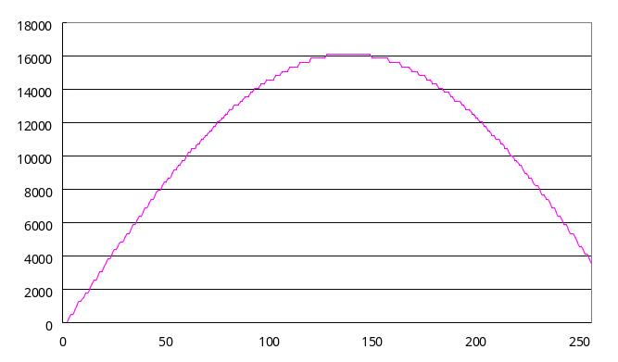
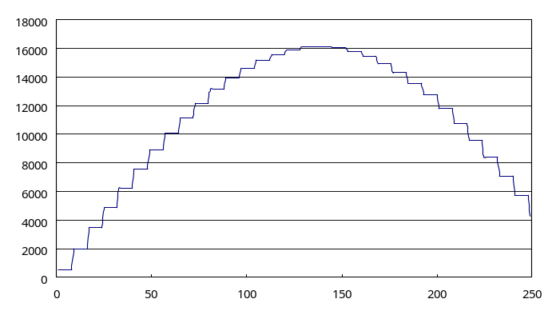


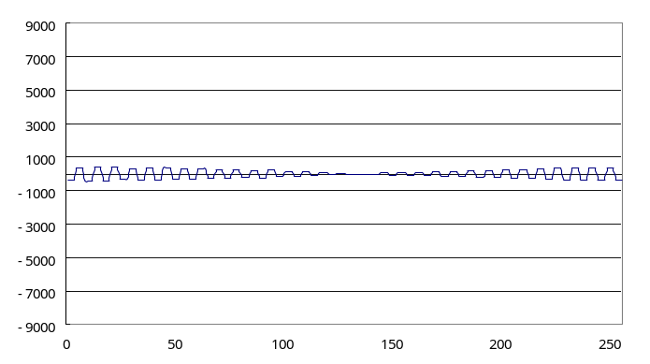


信号の分解と再構成の関係
レベル1のスケーリング係数から求める
任意のレベルまで自由に行える
原信号
近似関数
＋
レベル1のウェーブレット係数から求める
近似関数をどんどんとレベルの低い近似関数と誤差成分で表していくことができる
ウェーブレット成分
（誤差成分）

Slide 9
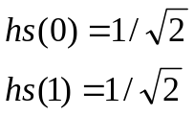
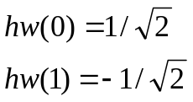
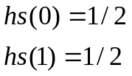
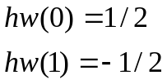
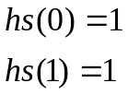
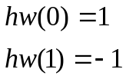

正規化と平均
正規化で考えた場合と平均で考えた場合の
ハールのスケーリング関数とウェーブレットの数列はそれぞれ
正規化で考えた場合
平均で考えた場合
変換の場合は
変換の場合は
逆変換の場合は
逆変換の場合は
ただし計算される係数の違いは各レベルで
だけである
ここではスケーリング係数とウェーブレット係数のはこちらで考えることにする
正←→逆変換で
同じ関数が利用できる形
（ＤＣＴで利用した形式と同じ）
正←→逆変換で
若干異なる形
（ＤＦＴで利用した形式と同じ）
（もちろん結果は大きさが異なるだけで意味は基本的に同じである）

Slide 10








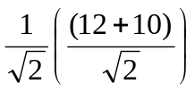
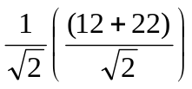
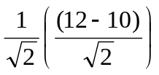





正規化で計算（N=8）
一般的には平均でなく，正・逆変換で同じに扱える（１／√２）を利用
今回のプログラムはこの流れを実現する
元の値
レベル０
12 0 4 6 10 2 14 8
スケーリング係数
レベル１
ウェーブレット係数
レベル２
はスケーリング関数（係数 ）がかけられている
レベル３
はウェーブレット（係数 ）がかけられている
分解するレベルが何であろうが覚えておく数も常にＮ個でよい
（N個のデータがあれば再構成できる）
任意のレベルまでのウェーブレット係数 ＋ 任意のレベルのスケーリング係数
＊逆変換はそのまま
上向きにたどる

Slide 11
確認問題３－１
信号(10,6,2,4,8,2,6,4)のレベル３までのスケーリング係数と，ウェーブレット係数を
求めよ．

Slide 12







確認問題３－１（解答例）
sk⁽¹⁾ 隣同士の和
wk⁽¹⁾ 隣同士の和
sk⁽²⁾ 和
wk⁽²⁾ 差
sk⁽³⁾ 和
wk^{(３)} 差

Slide 13
確認問題３－２
３－１で得られた係数を用い，逆変換により元の信号を見いだせ

Slide 14



確認問題３－２（解答例）
３－１で得られた係数を用い，逆変換により元の信号を見いだせ
sk⁽³⁾ wk⁽³⁾ の和，差
sk⁽²⁾ wk⁽²⁾ の和，差
sk⁽¹⁾ wk⁽¹⁾ の和，差

Slide 15
確認問題３－３
３－１で得られた係数を用い，近似関数とウェーブレット成分（誤差）を図示せよ
ｆ⁽¹⁾
n
g⁽¹⁾
n
ｆ⁽²⁾
n
g⁽²⁾
n
ｆ⁽³⁾
n
g⁽³⁾
n

Slide 16
確認問題３－３（解答例）
線は自分で記入してください
⁸ ³ ⁵ ⁵
2 -2 -1 1 3 -3 1 -1
ｆ⁽¹⁾
n
g⁽¹⁾
n
^{5.5 5}
2.5 -2.5 0 0
ｆ⁽²⁾
n
g⁽²⁾
n
^{5.25}
^{0.25 -0.25}
ｆ⁽³⁾
n
g⁽³⁾
n

Slide 17
参考：スケーリング関数とウェーブレットの関係（レベル1）
ウェーブレット変換では「レベル」という考え方があり，
スケーリング関数とウェーブレットはレベルにより，次のように表すことができる
スケーリング関数
スケーリング関数
S0とシフト(k=1)させたS0で
レベル1のS1を表現
S0
S0
（ ＋ ）
S1
n
S0
0
n
0
1
2
1
レベル1
レベル0
ウェーブレットは引いた形
S0
S0
（ － ）
0
1
2
n
ウェーブレット
前後2個のデータの差をとる形

Slide 18
参考：スケーリング関数とウェーブレットの関係（レベル２）
シフト(k=1)
S1
S1
（ ＋ ）
S1
0
1
2
n
0
1
2
3
4
n
レベル2
レベル1
シフト(k=1)
S1
S1
（ － ）
n
0
1
2
3
4

Slide 19
参考：スケーリング関数とウェーブレットの関係（レベル３）
レベル２から３の関係も同様に表される
シフト(k=1)
S2
S2
（ ＋ ）
n
S2
0
1
2
3
4
n
0
1
2
3
4
5
6
7
8
レベル3
レベル2
シフト(k=1)
S2
S2
（ － ）
0
1
2
3
4
5
6
7
8
n

Slide 20
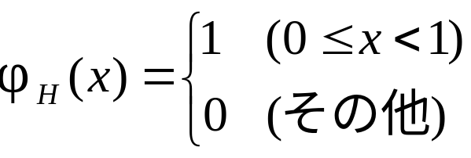
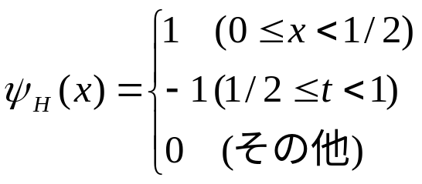
参考：ハールのスケーリング関数とウェーブレット
スケーリング関数
1
x
「ある区間の平均」を求めるのに対応
0
1
ウェーブレット
1
x
0
1/2
1
「ある区間の差分」を求めるのに対応
ハールではこれらの形を伸ばしたり縮めたりして利用する
-1

Slide 21

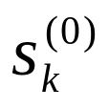
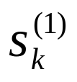
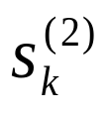
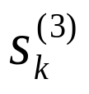
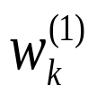
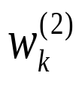
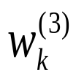

参考：スケーリング係数と
ウェーブレット係数
スケーリング関数
スケーリング係数
レベル0ではデータそのもの
ウェーブレット
ウェーブレット係数
スケーリング係数とウェーブレット係数の関係
スケーリング関数ウェーブレットを利用し
スケーリング係数とウェーブレット係数から，
1レベル高い（小さい）スケーリング係数が再構成できる

Slide 22

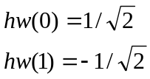
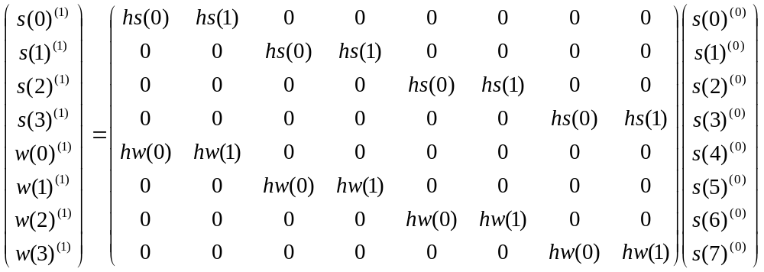
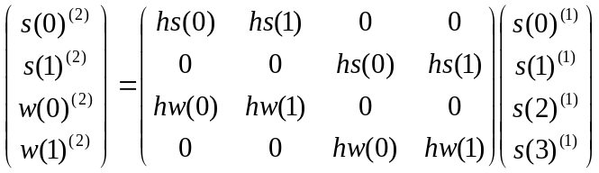
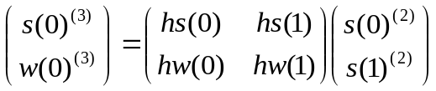
参考：スケーリング係数とウェーブレット係数を行列で表すと
ハールのスケーリング関数とウェーブレットの数列をそれぞれ以下のようにおくと
「ミドリ」はスケーリング係数を表す
「きいろ」はウェーブレット係数を表す
スケーリング係数とウェーブレット係数を求める式は次のように表される
最初ここには元のデータ（レベル0のスケーリング係数）が入る
レベル１
レベル２
前後のレベルの結果を利用して，次々と計算できる
＜逆変換は＞
直交行列の転置を利用し，逆順にたどればよい
レベル３
＊ただし，今回はこの行列表現でのプログラミングは
行わないことにする （０が多く効率的でないため）

Slide 23
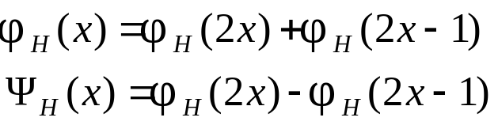




参考：
ツースケール関係
ハールのウェーブレット，スケーリング関数では以下のような関係が有り，
これらをツースケール関係と呼んでいる．
スケーリング関数
1
1
1
＝
＋
スケーリング関数もウェーブレットも，１レベル精度の良いスケーリング関数で表すことができる
x
x
x
0
1
0
1
0
1
ウェーブレット
1
1
1
＝
－
x
x
x
0
1
0
1
0
1

Slide 24
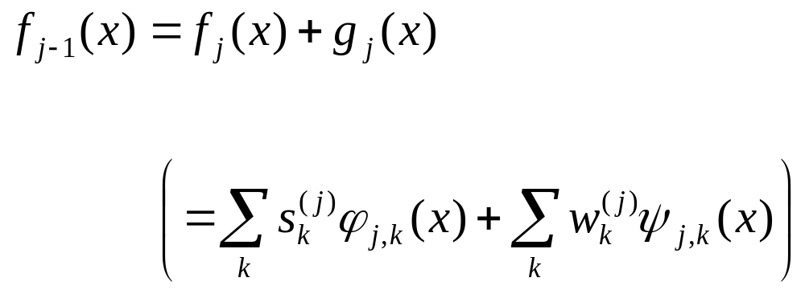



参考：
信号の分解と再構成
レベルj-1の
近似関数
レベルjの
近似関数
レベルjの
ウェーブレット成分
スケーリング
係数
スケーリング
関数
ウェーブレット
係数
ウェーブレット
ｊ:レベル（近似精度）大きくなるほど荒い
k:シフト
0
1
2
n
0
1
2
3
4
n
レベル1，シフトk=0
レベル1，シフトk=1

Slide 25
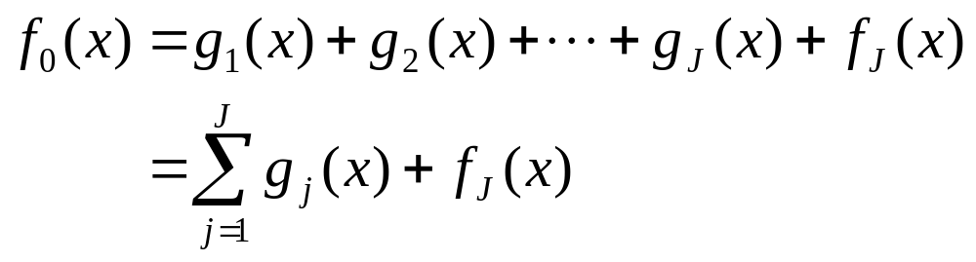
参考：
多重解像度
解像度が階層構造になっている
レベル0（原信号）を精度の低いレベルjで表すと
信号ｆ₀=任意のレベルの近似関数は
ｆ_{J} ＋レベル0～ｊのウェーブレット成分の和で表現できる
1度分解するにしたがって解像度は半分に落ちる．
・低いレベルは高い周波数成分を表現している
・高いレベルは低い周波数成分を表現している

